Slide 1
中国大恒（集团）有限公司
北京图像视觉技术分公司
用科技定义 “视”界

Slide 2
组织结构图
大恒新纪元科技股份有限公司
中国大恒（集团）有限公司
中国大恒（集团）有限公司
北京图像视觉技术分公司
Notes:
大恒新纪元科技股份有限公司（简称“大恒科技”），于2000年在上海证交所正式挂牌上市，股票代码600288

Slide 3
员工情况
员工人数：483人（截至2022年3月底）
38%
22%
技术开发
营销人员
23%
17%
管理及其他
（含办公室、人力资源、财务、采购等）
研发生产

Slide 4
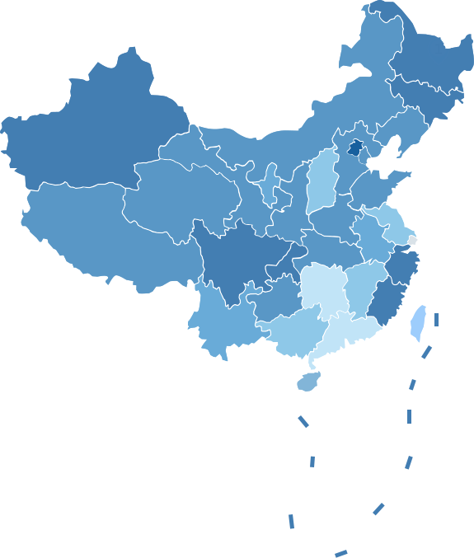
国内营销服务网络
营销服务网络：
北京、上海、深圳、武汉、成都、西安、
苏州、杭州、珠海、广州、惠州、哈尔滨、
厦门、台湾

Slide 5
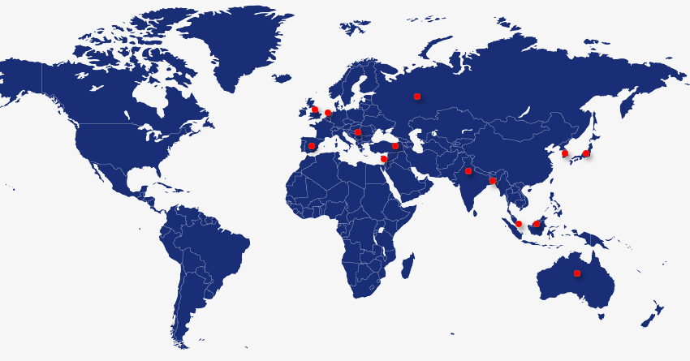
海外营销服务网络
全球营销网络：
英国、美国、荷兰、德国、俄罗斯、土耳其、印度、马来西亚、新加坡、泰国、澳大利亚、韩国、日本

Slide 6
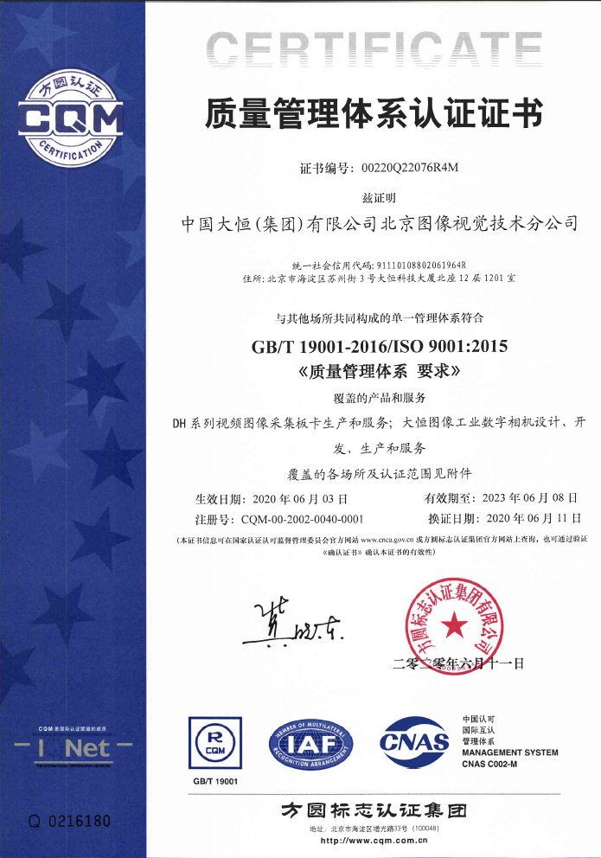
质量管理
2002年首次通过ISO-9001:2000认证

Slide 7




协会组织
机器视觉产业联盟理事单位
中国机器人产业联盟成员单位

Slide 8
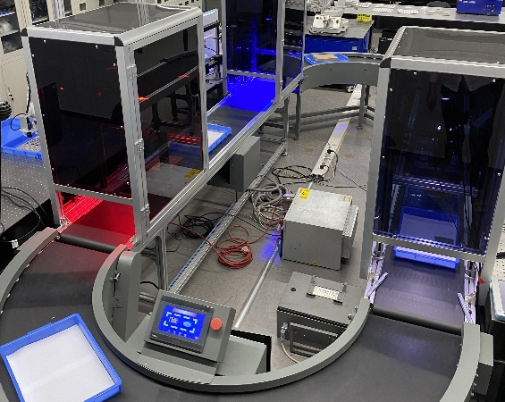
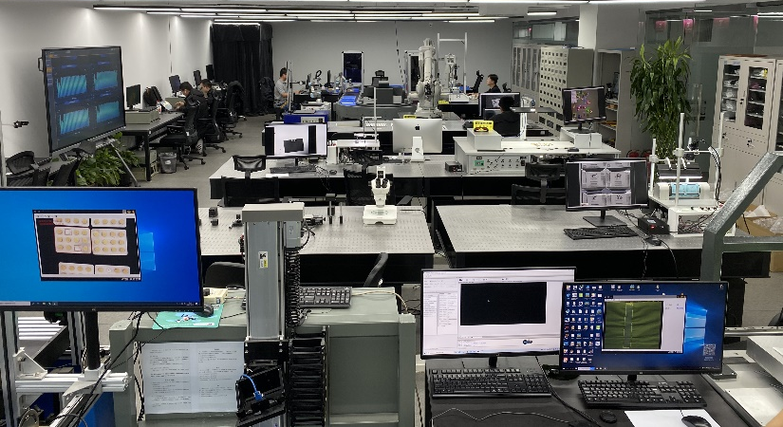

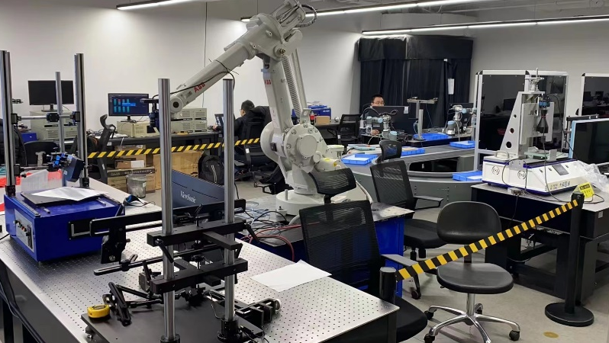
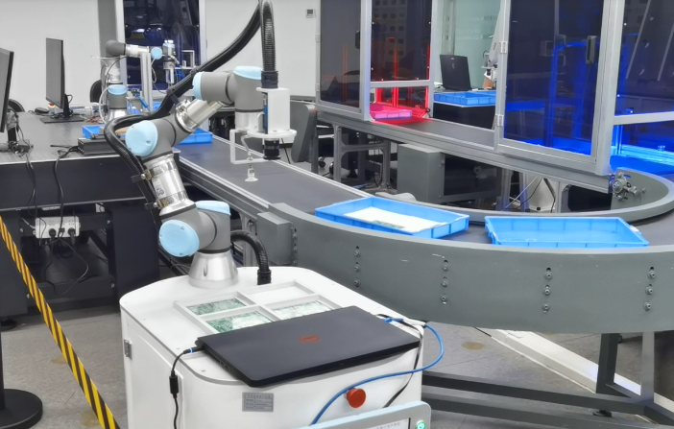
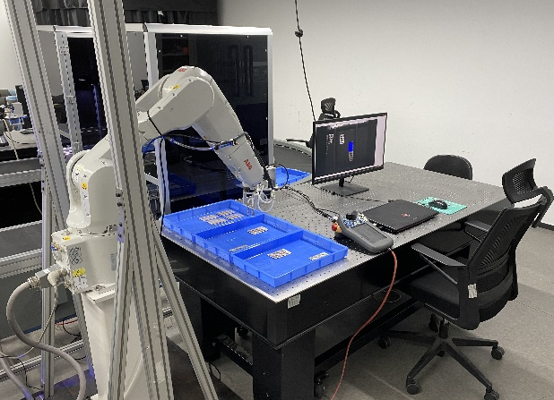
政府支持

Slide 9
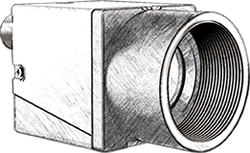
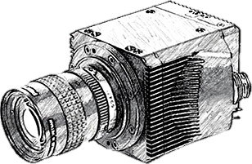
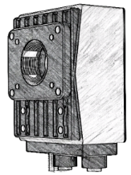
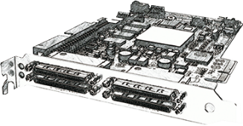




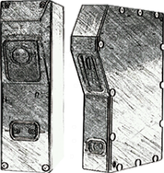
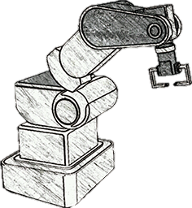

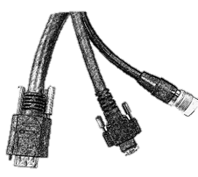
一站式服务
数字工业相机
图像采集卡
高速相机
智能相机
机器视觉软件
机器视觉光源
激光器
3D视觉传感器
机器视觉系统及解决方案
机器视觉镜头及光学产品
工业线缆

Slide 10
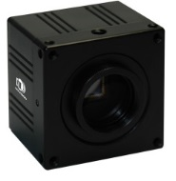
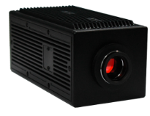
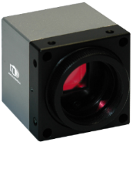
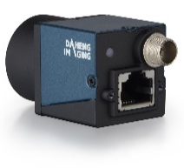
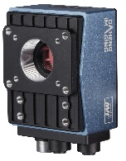
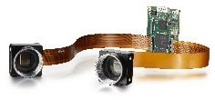
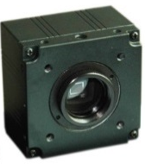
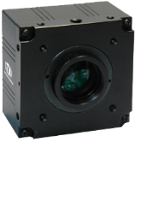
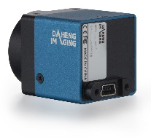
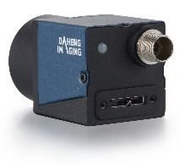
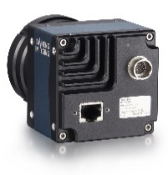
自产产品-工业相机
专业的工业相机制造商
^{USB 2.0 相机}
^{ITS智能相机}
^{51 系列 USB 2.0 相机}
^{水星系列GigE 相机}
^{金星系列板级相机}
^{智星系列智能相机}
^{1394 相机}
^{GigE 相机}
^{水星系列}
^{USB 2.0 相机}
^{水星系列}
^{USB 3.0 相机}
^{火星系列GigE 相机}
2002 2004 2006 2008 2010 2012 2014 2016 2017 2018

Slide 11
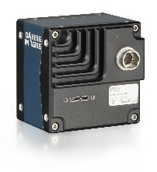
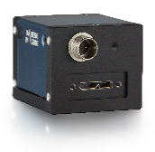
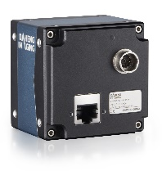
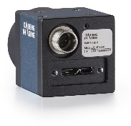
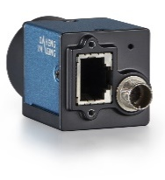
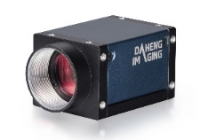
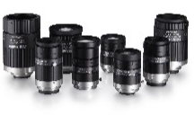
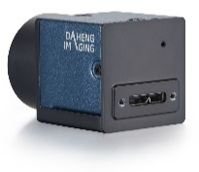
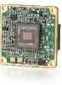
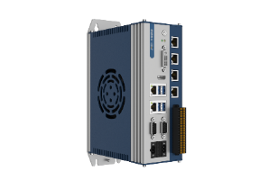
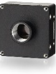
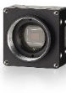
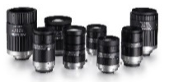
自产产品-工业相机
专业的工业相机制造商
^{火星系列}
^{USB 3.0 相机}
^{水星二代Pro系列}
^{USB 3.0 相机}
^{火星系列5G相机}
^{水星二代Lite系列}
^{USB3.0相机}
^{水星二代系列}
^{GigE相机}
^{HN-P系列镜头}
^{水星二代Pro系列}
^{GigE 相机}
^{水星二代系列}
^{USB 3.0 相机}
^{金星系列板级相机}
^{HN系列镜头}
^{PALLAS BOX}
^{智能视觉系统}
2019 2020 2021

Slide 12
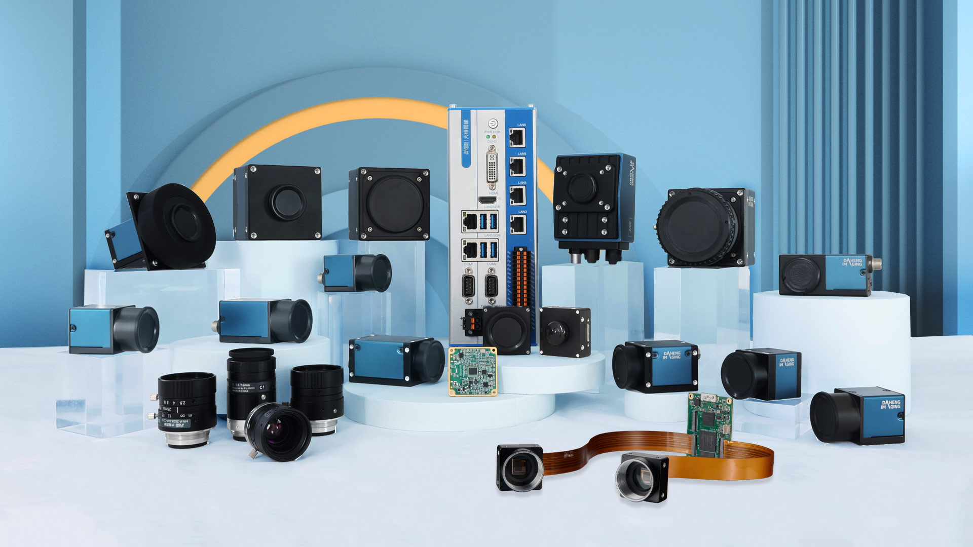
自产产品-工业相机

Slide 13
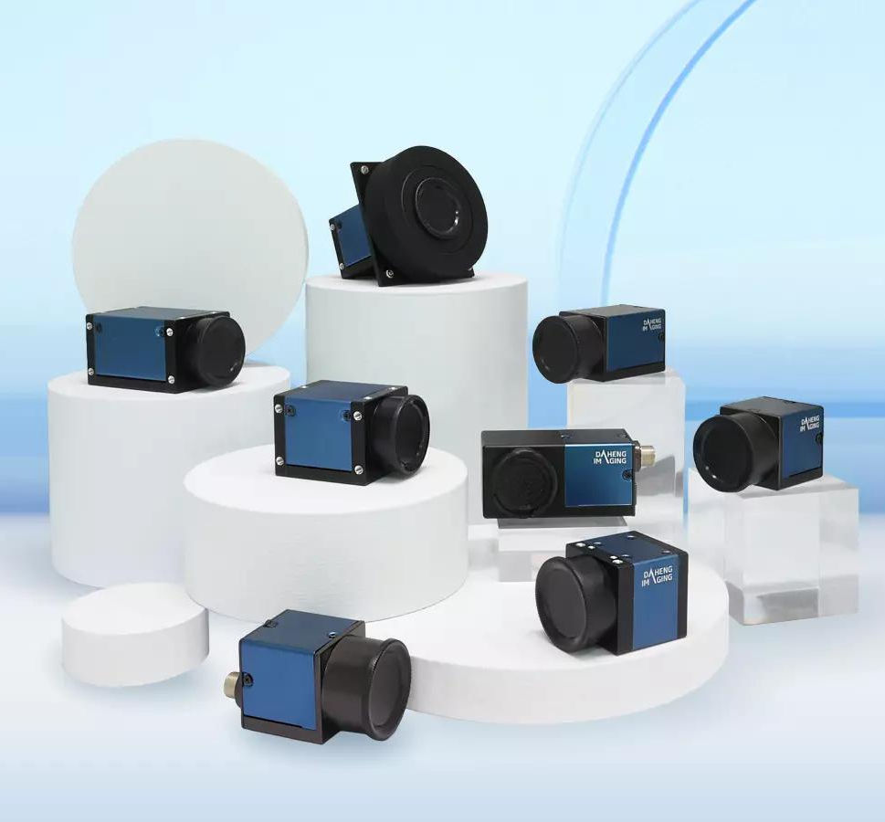
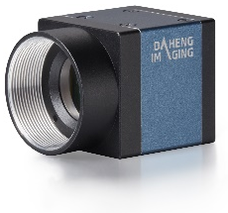
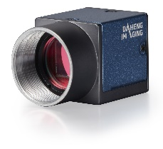

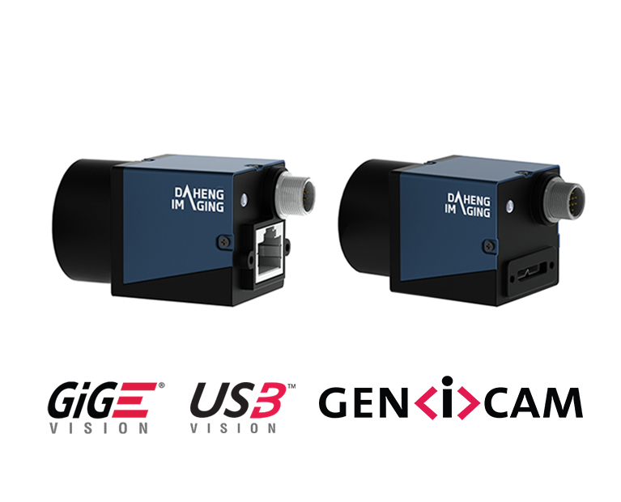
自产产品-工业相机系列
水星二代系列工业数字相机
水星二代Lite
水星二代
水星二代Pro
低成本、质量轻巧、高性能
结构紧凑、高性能
高性价比、高质量图像
高分辨率
四面安装孔，结构紧凑

Slide 14
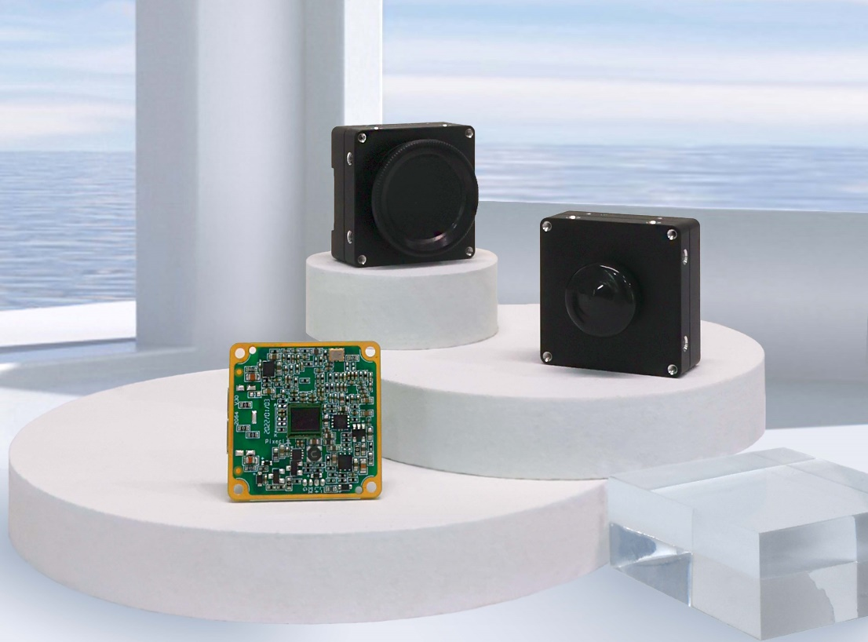

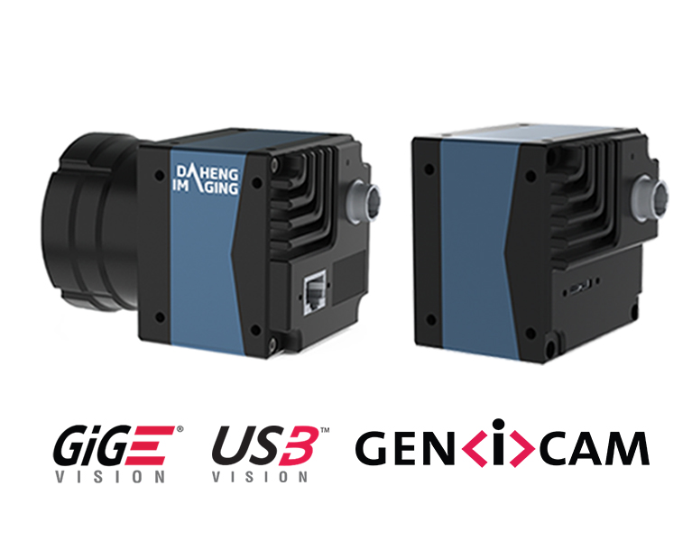
自产产品-工业相机系列
金星系列板级工业相机
板级工业相机
安装灵活、扩展性强、
高性价比、可接受定制

Slide 15
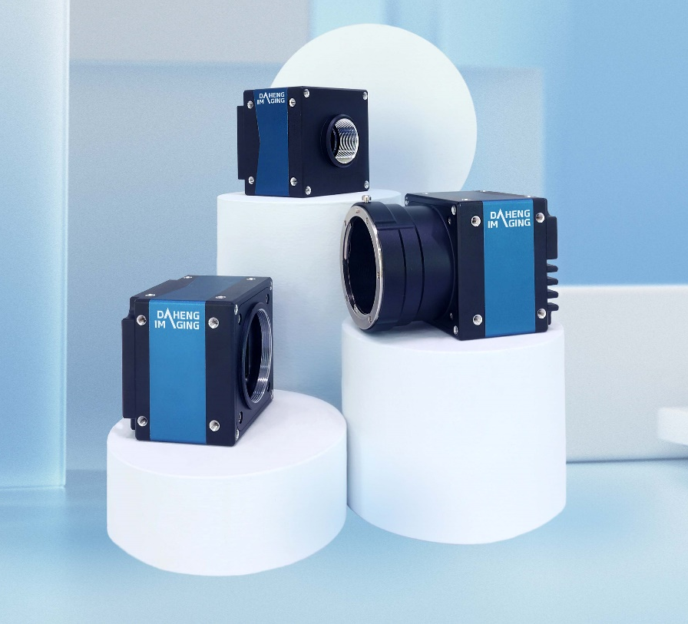
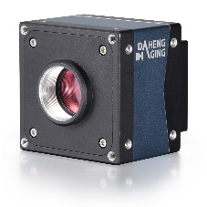
自产产品-工业相机系列
火星系列大靶面工业相机
大靶面工业相机
高性能传感器、大靶面
高分辨率、高清晰度、低噪声

Slide 16
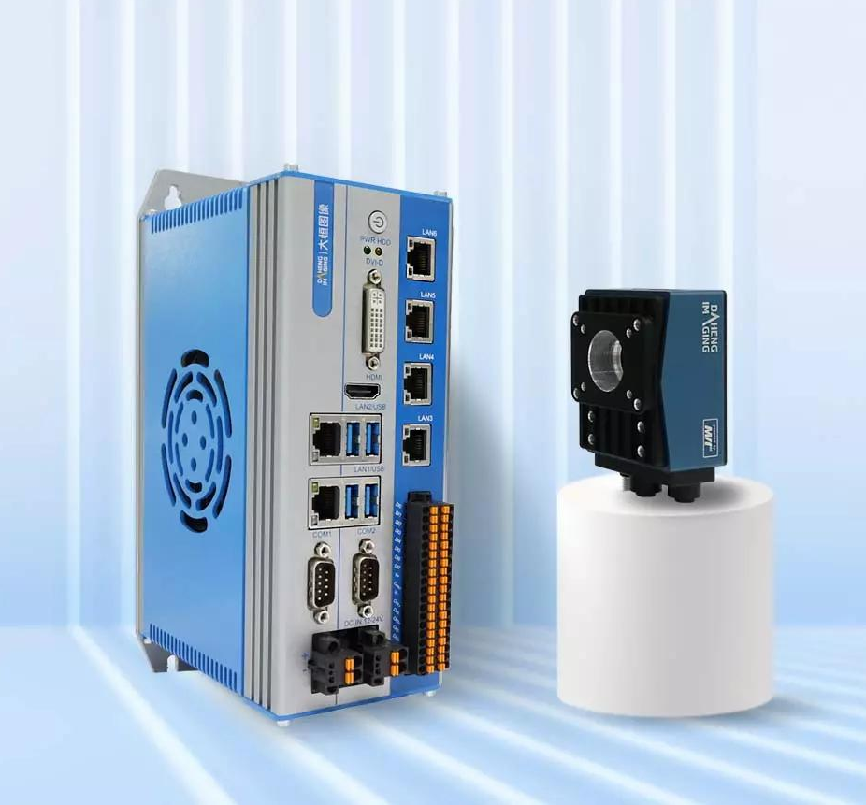
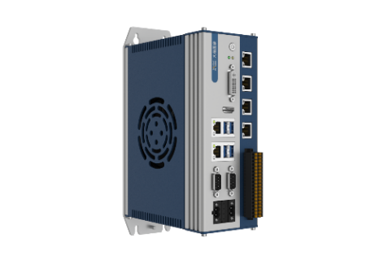


自产产品-工业相机系列
智能产品
智能相机
智能处理系统
处理速度快、图形化用户界面
开放式平台、丰富的通讯接口
高计算能力、高实时性、多功能性，内置MERLIC软件

Slide 17

自产产品-工业镜头

Slide 18







自产产品-工业镜头系列
HN系列工业镜头
HN-P系列工业镜头
2M 2/3" 定焦镜头
6M 2/3" 定焦镜头
200万
600万
2000万
500万
2500万
1000万
20M 1" 定焦镜头
5M 2/3 "定焦镜头
600万
25M 1.2”定焦镜头
10M 2/3" 定焦镜头
6M 2/3" 定焦镜头

Slide 19















优质传感器
分辨率从30万-3140万

Slide 20








自产产品-行业认证
质量认证
行业标准

Slide 21

合作伙伴

Slide 22






合作伙伴 —
  于1998年在德国成立，提供先进的3D及红外成像产品
  提供智能、高速的3D相机、长波红外相机，性能强劲，质量可靠
  多分辨率的3D相机可选，可根据应用场景和激光需求灵活搭建
  创新的模块化定制3D传感器，一键选型，无需标定，轻松满足定制需求

Slide 23


合作伙伴 —
  于1989年成立于德国，工厂在德国和加拿大
  致力于小分辨率和板级工业相机，有自己特色的ISP算法
  提供GigE、 CoaXPress 、USB3.0和 MIPI等多种接口

Slide 24


合作伙伴 —
  于2009年在日本成立，是相机和视觉系统提供商，专业从事机器视觉产品的研发、制造、销售
  产品包括多传感器面阵、多传感器线阵、偏振相机、短波红外相机及配套的多传感器镜头和短波红外镜头
  核心技术为棱镜分光技术
  产品覆盖可见光、短波红外波段

Slide 25





合作伙伴 —
  于1997年在美国成立，首款高速相机产品于 2002 年上市
  拥有自主的高速成像传感器芯片，分辨率涵盖1MP-15MP
  2012年大恒图像开始代理IDT高速相机，其产品在汽车碰撞测试，材料力学，流体力学，高校科研等领域均有较好应用

Slide 26





合作伙伴 —
  于1978 年在加拿大成立，专注于3D视觉，超过100+项技术专利，高性能，
  易使用，致力于帮助客户实现最具创新性的3D视觉技术
  产品涵盖点激光位移传感器、线激光轮廓传感器、双目快照式传感器、
  3D线共焦传感器，满足客户多种3D需求
  内置Web应用界面，即插即用，工业检测需求轻松完成

Slide 27



合作伙伴 —
  于1996年在德国成立，大恒图像是其在中国唯一合作伙伴暨授权培训机构
  主要提供HALCON和MERLIC两大专业的机器视觉软件
  HALCON是拥有Hdevelop开发环境的全面的机器视觉算法包，提供Progress和Steady两个版本
  MERLIC是集图形化、“EasyTouch”、并行处理等多种功能于一身的软件，可快速构建视觉系统

Slide 28









合作伙伴 —
  产品包括：线阵相机，面阵相机，短波红外线阵相机，长波红外面阵相机和3D相机
  线阵相机的领导者，CLHS高速接口的制定者
  支持镜头接口定制
  提供多种数据接口——GigE、5GigE、Camera Link 、Camera Link HS、 CoaXPress

Slide 29








合作伙伴 —
  于1999年成立于韩国，以高分辨率的大面阵相机而闻名
  相机分辨率最高可达数亿级像素
  纳米级像素移位技术和热电制冷技术（TEC）
  支持镜头接口定制，提供多种数据接口——CameraLink、GigE、10GigE、 CoaXPress、 CoaXPress 2.0
VC 系列
先进的高速CMOS相机
VN 系列
数亿级像素的高分辨率像素移位相机
VX 系列
航拍/监控相机
VP 系列
热电制冷相机
VNP 系列
热电制冷像素移位相机

Slide 30




合作伙伴 —镜头厂商
  日本CBC 集团公司提供Computar系列机器视觉镜头
  镜头类型涵盖：变焦镜头，定焦镜头，工业自动化镜头，电控自动光圈镜头等
  应用领域包括：工业检测、机器人、新能源、安防、工业测量等
  德国Schneider镜头是全球知名的镜头供应商之一
  世界级光学设计及专业制造技术
  拥有强大的光学 - 机械组合力量、灵活及针对个案的解决方案

Slide 31
应用领域
物流行业
机器人
行业
消费电子行业
交通行业
显示
行业
食品包装行业
半导体行业
太阳能
锂电池
行业
汽车行业
医疗行业
体育
娱乐

Slide 32

应用领域——消费电子产品组装和部件质量检测

Slide 33

应用领域——显示行业

Slide 34


应用领域——焊缝跟踪和检测

Slide 35


应用领域——机器人视觉引导

Slide 36

应用领域——汽车组装行业

Slide 37

应用领域——锂电池行业

Slide 38

应用领域—— 太阳能行业

Slide 39


应用领域——PCB检测

Slide 40




应用领域——医疗应用

Slide 41


应用领域——半导体晶圆检测

Slide 42

应用领域——药品检测

Slide 43





应用领域——交通行业

Slide 44




应用领域——包装印刷行业

Slide 45


应用领域——玻璃瓶检测

Slide 46

应用领域——物流行业

Slide 47


超越产品
免费的方案咨询及售前售后培训

Slide 48





超越产品
分享我们的经验

Slide 49


超越产品
  《机器视觉算法与应用》第一版印刷9次，销售量超过16000本
  第二版已于2019年年中发布
第一版
第二版

Slide 50






超越产品
  在高校设立专项奖学金、捐赠设备共建实验室

Slide 51

发展战略规划
『我们的理念』
I 诚信至上
I 以人为本
I 勤奋务实
I 合作共赢
I 持续创新
◢
【】『』
『我们的愿景』
I 以图像视觉的应用推动社会进步
Notes:
大力发展自主知识产权的工业数字摄像机及智能相机， 逐步取代国外产品、在中国市场占有率第一
积极开拓国际市场，产品性能、质量达到国际先进水平，提高自身在国际市场影响力
成为机器视觉行业国际一流企业，提供高质量产品，服务和解决方案
行业国际标准积极参与与制定者
成为增强国家制造业核心竞争力的关键技术并不断提升

Slide 52




THANKS！
客户服务热线：400-999-7595

